Slide 1
Урюпинский филиал ГАПОУ ”Волгоградский медицинский колледж” Мультимедийное сопровождение беседы с пациентами на тему: «Влияние компьютеров на зрение»
Выполнил студент
Группы М-942
Сангов Р.С
Преподаватель: Ивонина Т.В.
Урюпинск 2019

Slide 2
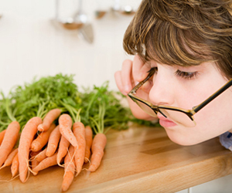
АКТУАЛЬНОСТЬ
На сегодняшний день проблема, связанная со снижением остроты зрения занимает одно из первых мест в ряду наиболее распространенных болезней, как среди детей, так и среди взрослых в нашей стране. Быстрый ритм жизни современного общества, большая информационная нагрузка ведут к тому, что люди забывают о необходимости заботиться, о здоровье своем и своих детей. Однако не стоит забывать, что 90% информации об окружающем нас мире мы получаем через органы зрения - глаза.

Slide 3
ЦЕЛЬ БЕСЕДЫ
Повысить активность студентов в плане профилактике возникновения нарушения зрения

Slide 4
ЗАДАЧИ
Раскрыть причины пагубного воздействия компьютера на зрение человека.
Повысить информированность студентов в вопросах ответственного отношения к своему здоровью.
Сформировать навыки проведения зрительной гимнастики.

Slide 5
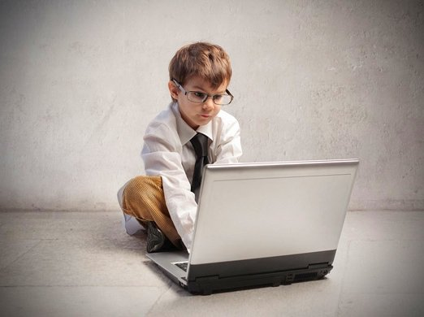
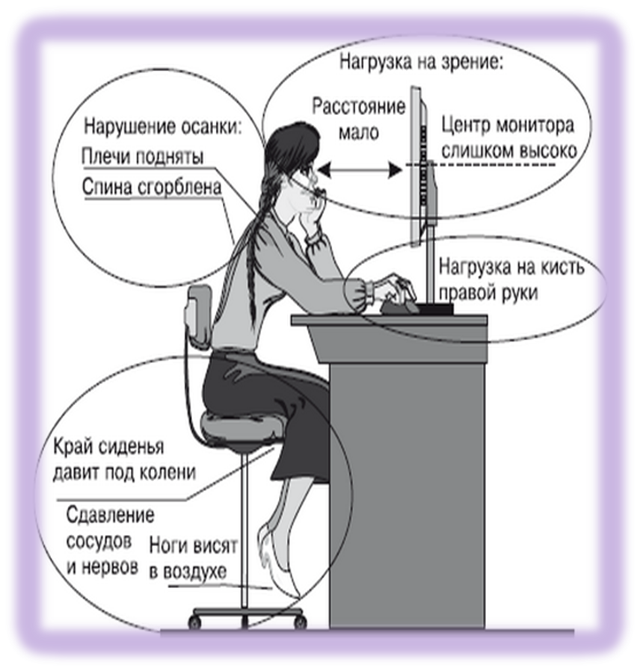
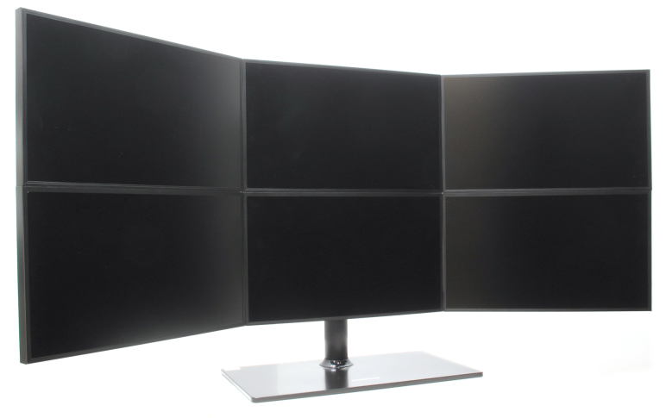
ВРЕДНЫЕ ФАКТОРЫ, ДЕЙСТВУЮЩИЕ НА ЧЕЛОВЕКА ЗА КОМПЬЮТЕРОМ
Воздействие электромагнитного излучения монитора
Сидячее положение в течение длительного времени

Slide 6
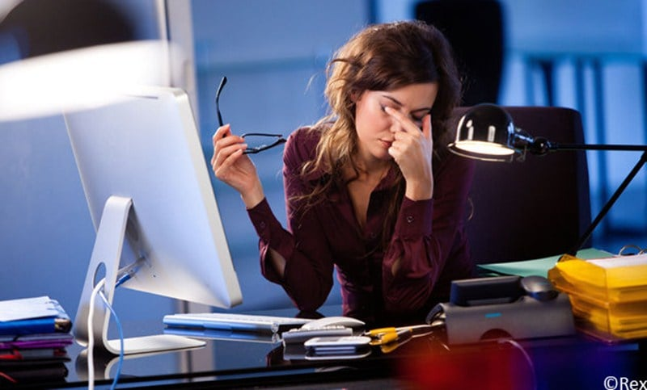
ВРЕДНЫЕ ФАКТОРЫ, ДЕЙСТВУЮЩИЕ НА ЧЕЛОВЕКА ЗА КОМПЬЮТЕРОМ
Утомление глаз, нагрузка на зрение

Slide 7
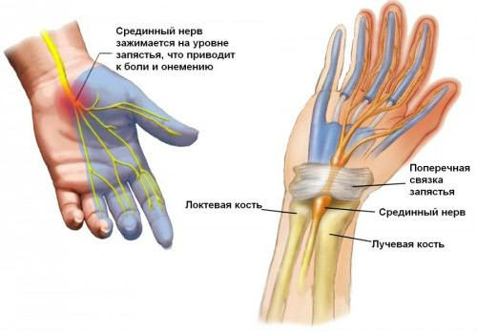
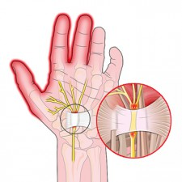
ВРЕДНЫЕ ФАКТОРЫ, ДЕЙСТВУЮЩИЕ НА ЧЕЛОВЕКА ЗА КОМПЬЮТЕРОМ
Перегрузка суставов кистей
Стресс при потере информации

Slide 8
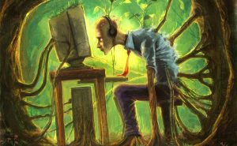
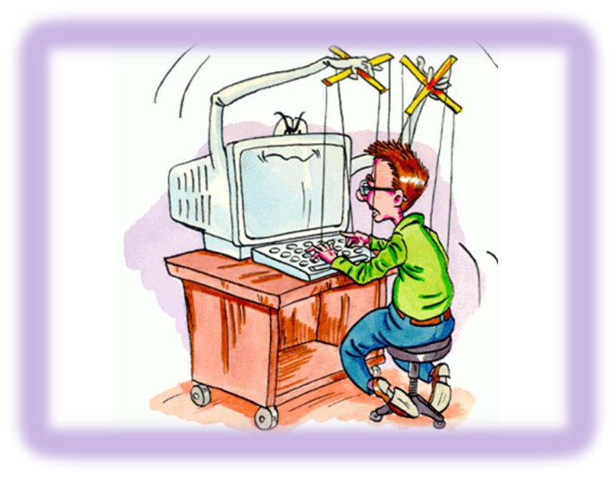
КОМПЬЮТЕРНАЯ ЗАВИСИМОСТЬ
Термин «компьютерная зависимость» определяет патологическое пристрастие человека к работе или проведению времени за компьютером.

Slide 9
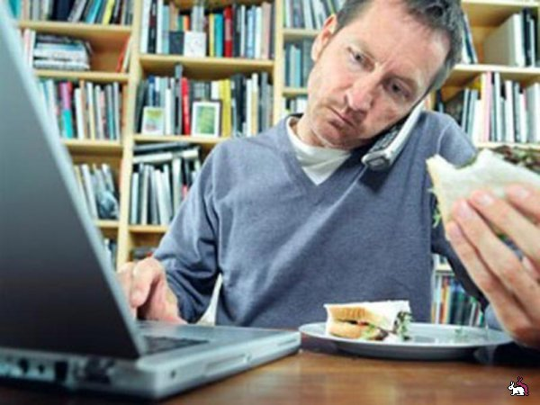
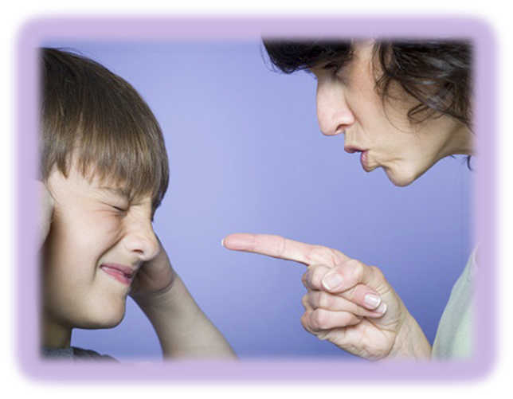
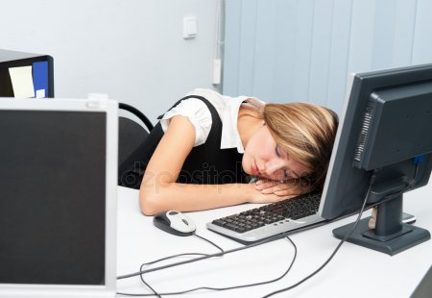
ПРИЗНАКИ КОМПЬЮТЕРНОЙЗАВИСИМОСТИ
· Если вы едите, пьет чай, готовите уроки у компьютера; · Провели хотя бы одну ночь у компьютера; · Прогуляли школу – сидели за компьютером; · Приходите домой, и сразу к компьютеру;
· Забыли поесть, почистить зубы; · Пребываете в плохом, раздраженном настроении, не можете ничем заняться, если компьютер сломался; · Конфликтуете с родителями, угрожаете, шантажируете их в ответ на запрет сидеть за компьютером;

Slide 10
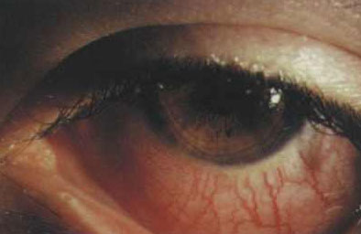
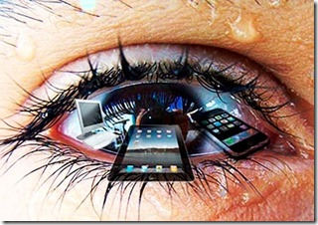
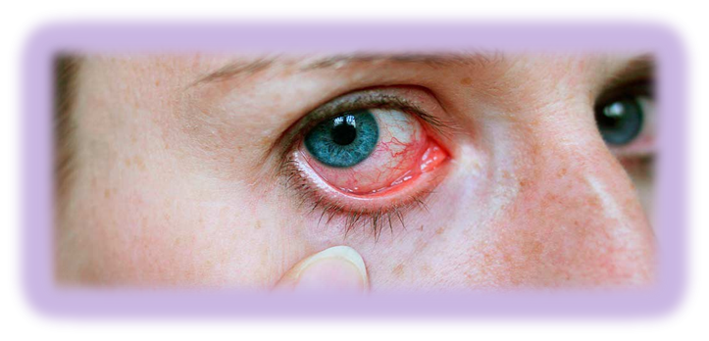
КОМПЬЮТЕРНЫЙ ЗРИТЕЛЬНЫЙ СИНДРОМ (КЗС) И ЕГО ПРИЗНАКИ
усталость и боли в глазах;
периодическое ухудшение зрения при взгляде вблизи или вдаль;
головные боли;
сухость глаз;

Slide 11
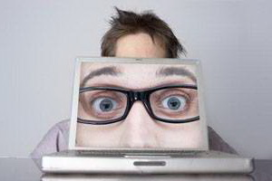
КОМПЬЮТЕРНЫЙ ЗРИТЕЛЬНЫЙ СИНДРОМ И ЕГО ПРИЗНАКИ
повышенная чувствительность к свету;
боли в шее, спине и пояснице;
симптомы сердечно-сосудистых, нервных, желудочно-кишечных, скелетно-мышечных заболеваний.
ощущение инородного тела в глазу;
покраснение, резь в глазах;
дискомфорт при ношении контактных линз;

Slide 12
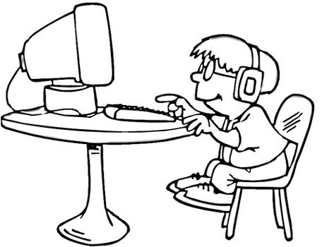
ПРИЧИНЫ, ПО КОТОРЫМ УСИЛИВАЕТСЯ КЗС
Ежедневный просмотр телепередач;
Неправильно подобранные очки;
Неправильно организованное освещение в помещении. Длительная работа на компьютере, независимо от типа монитора;
Работа, требующая постоянного зрительного внимания;
Длительное чтение;

Slide 13
ПРАКТИЧЕСКИЕ РЕКОМЕНДАЦИИ ПО ПРОФИЛАКТИКЕ КЗС
Проверять глаза каждые 1 - 2 года у специалиста (врача-офтальмолога);
Выбрать хороший монитор (жидкокристаллический);
Работать за компьютером не более 2 часов в день, обязательно с перерывом через 15-30 минут и гимнастикой для глаз;
Освещение в комнате должно быть смешанным: естественным и искусственным;
Не работать с компьютером в тёмном помещении;
Чтобы глаза не пересыхали нужно чаще моргать;

Slide 14
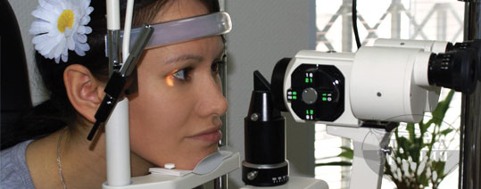
ОСНОВНЫЕ МЕТОДЫ ЛЕЧЕНИЯ КЗС
Тренировочные упражнения (в основном компьютерные программы);
Медикаментозное лечение (слезозаменяющие, увлажняющие капли);
Физиотерапия (рефлексотерапия, массаж, электростимуляция).

Slide 15
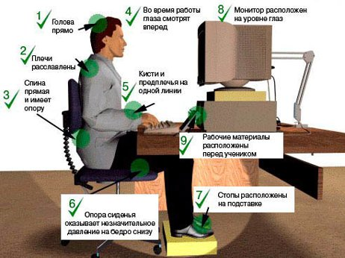
ПРАВИЛЬНАЯ ОРГАНИЗАЦИЯ КОМПЬЮТЕРНОГО РАБОЧЕГО МЕСТА ИВНЕШНИХ УСЛОВИЙ РАБОТЫ

Slide 16
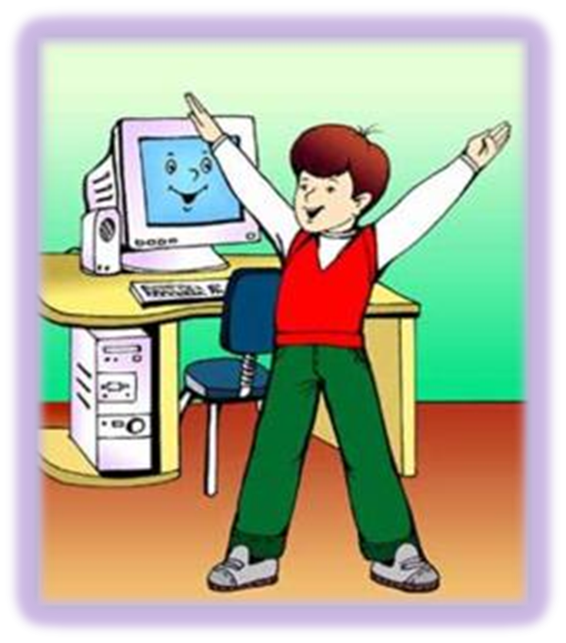
ДЛИТЕЛЬНОСТЬ РАБОТЫ ЗА КОМПЬЮТЕРОМ ПРИ НОРМАЛЬНОМ ЗРЕНИИ
5 кл - 15 мин
6 - 7 кл - 20 мин
8 - 9 кл - 25 мин

Slide 17
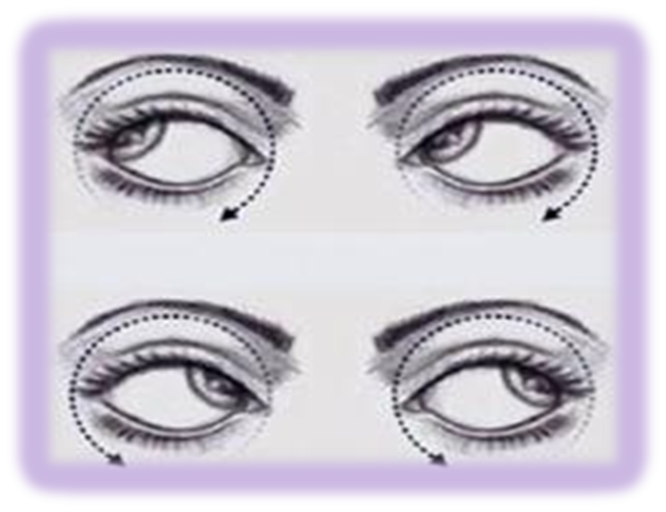
УПРАЖНЕНИЯ ДЛЯСНЯТИЯ ЗРИТЕЛЬНОГО НАПРЯЖЕНИЯ
Глаза закрыты. Круговыми движениями обеих рук массировать глазные яблоки - 10 сек.
Взгляд прямо перед собой, затем вправо, влево, вверх, вниз - 10 сек.
Усиленно зажмуривать и открывать глаза –10 сек.
Поворачивать глаза в стороны 2-3 раза, затем закрывать на 10 сек.

Slide 18
1. УРАЖНЕНИЕ ДЛЯ ТРЕНИРОВКИ ГЛАЗНЫХ МЫШЦ

Slide 19
2.УПРАДНЕНИЕ ДЛЯ ТРЕНИРОВКИ ГЛАЗНЫХ МЫШЦ

Slide 20
3.УПРАЖНЕНИЕ ДЛЯ ТРЕНИРОВКИ ГЛАЗНЫХ МЫШЦ

Slide 21
4.УПРАЖНЕНИЕ ДЛЯ ТРЕНИРОВКИ ГЛАЗНЫХ МЫШЦ

Slide 22
5.УПРАЖНЕНИЕ ДЛЯ ТРЕНИРОВКИ ГЛАЗНЫХ МЫШЦ

Slide 23
6.УПРАЖНЕНИЕ ДЛЯ ТРЕНИРОВКИ ГЛАЗНЫХ МЫШЦ

Slide 24
Соляризация -это такое упражнение, при котором поток световых лучей направляется в сторону глаз.

Slide 25
СОЛЯРИЗАЦИЯ

Slide 26
СОЛЯРИЗАЦИЯ

Slide 27
ВЫВОД
Таким образом, мы можем сказать, что влияние компьютерных технологии на зрение человека, в том числе ребенка, сказывается в большей степени с вредной стороны, поэтому медицинские работники вместе с родителями должны контролировать правильность и частоту время провождения за компьютером.
Роль компьютера в жизни ребенка сегодня диктуется обществом и социальным менталитетом. Просто невозможно противостоять напору прогресса, который исключает жизнь и работу без компьютера.

Slide 28
СПСИБО ЗА ВНИМАНИЕ

